Slide 1
Антонімы
Настаўнік пачатковых класаў:
Дзенгубенка Таццяна Генадзьеўна

Slide 2
Ціха, спакойна.
Пахарашэць, папрыгажэць.
Крочыць, тэпае.
Маляўнічыя, прыгожыя.

Slide 3
К…стрычнік барваю
Прыбра...
Дубы, ...сіны
I р...бінкі;
Лісты ён з дрэ...
П...р...скідаў
На (у,ў)злескі,
Ву…кія сц…ж…нкі.
А. Дзеружынскі

Slide 5
Як называюцца словы блізкія па значэнню?
Сінонімы

Slide 6
Гульня «Пятае лішняе»
Адвага, смеласць, мужнасць, напорыстасць, храбрасць.
Падмануць, ашукаць, перахірыць, аблічыць, прадбачыць.
Жыццярадасны, прыўзняты, бадзёры, песенны, аптымістычны.

Slide 7
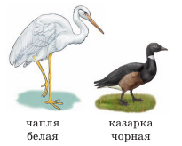
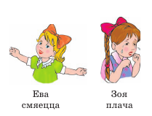

Slide 8
Запомніце:
словы, якія маюць супрацьлеглае лексічнае значэнне, называюцца антонімамі:
смелы – баязлівы, блізка – далёка,
праўда – няпраўда, паляцець – прыляцець.

Slide 9
Пасварыцца – памірыцца.
Добра – кепска.
Добрае – благое.
Блізка – далёка.
Горкая – салодкая.

Slide 10
Сёння на ўроку я навучыўся
(-лася) … .
Я не зразумеў (-ла) … .
Мне было цікава … .

Slide 11
Дзякуй за ўрок!

